Slide 1
Qtチュートリアル

Slide 2
GUIプロジェクトの作り方
Qt Widget
.ui
Qt Quick
.qrc - .qml
Qt Quick デザイナーで実行する（Qtデザイナーとは別物 機能が揃っていない？）
Qt Quick は コードでUIを作成し、QuickプレビューでUIを確認するとビルドするより早い。

Slide 3
QTチュートリアル
qmake
既定クラス QWidget
プロジェクトファイル .pro (profile? project?)
.pro開くときconfigure project

Slide 4
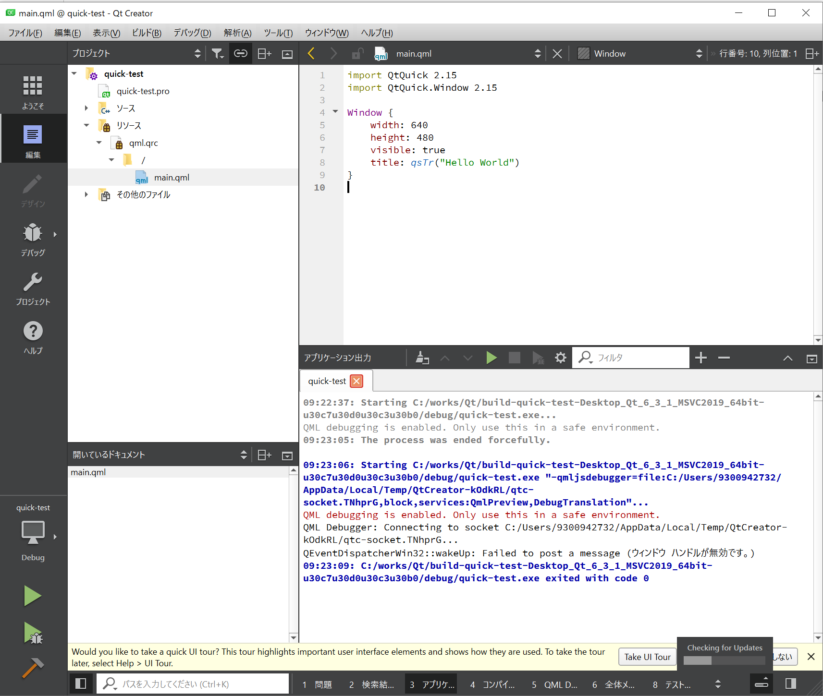
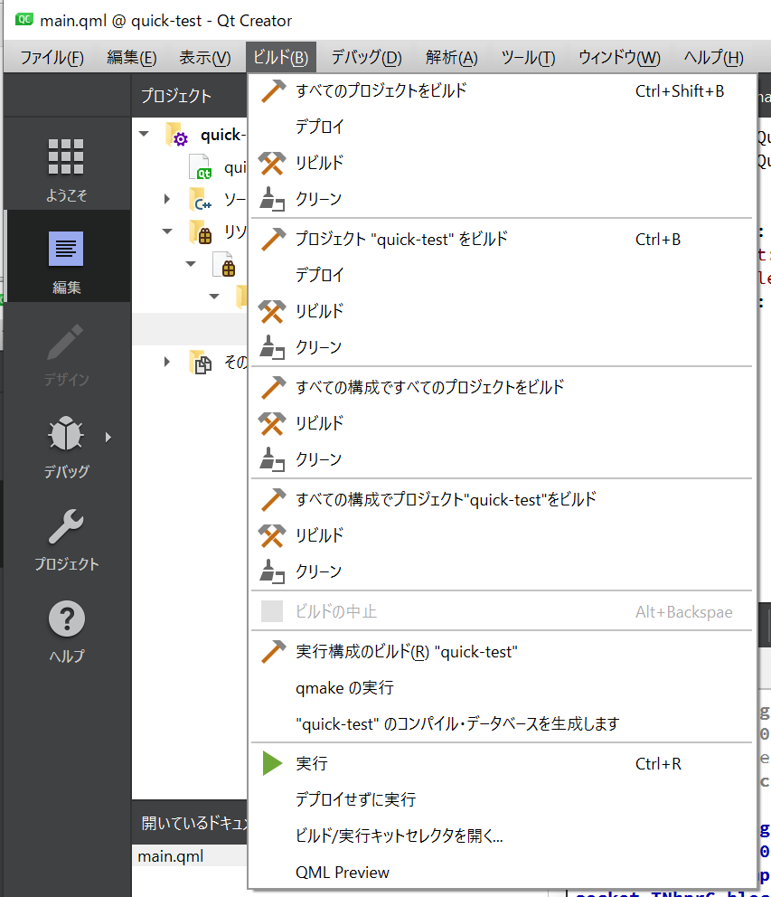
Qmlサンプル

Slide 5
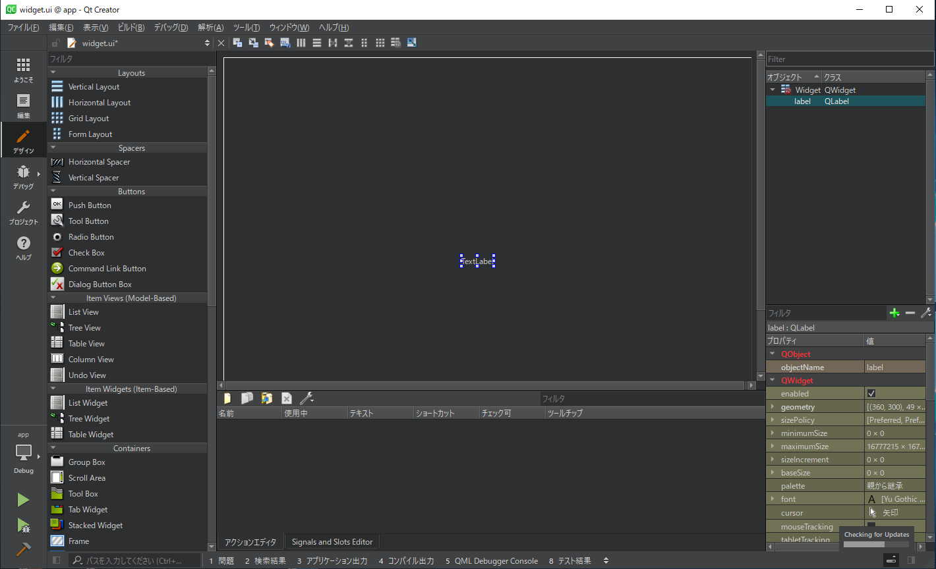
Ｑｔデザイナー、uiファイルを生成

Slide 6
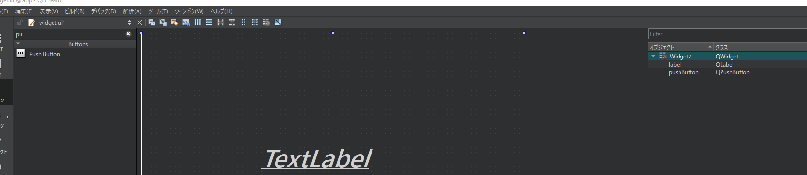
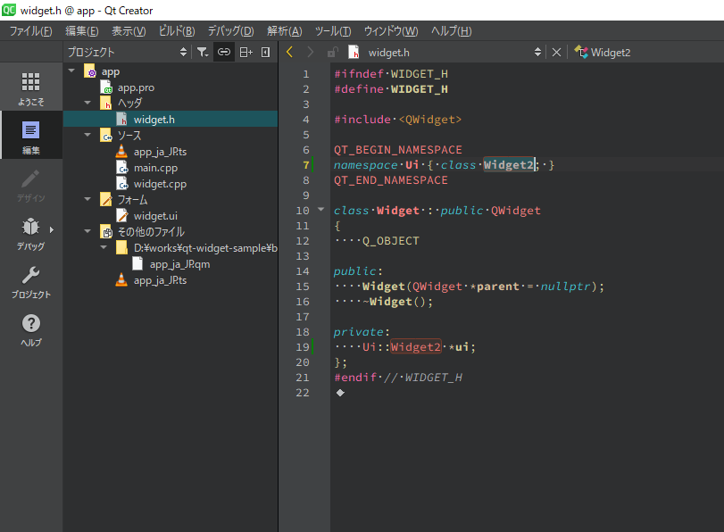
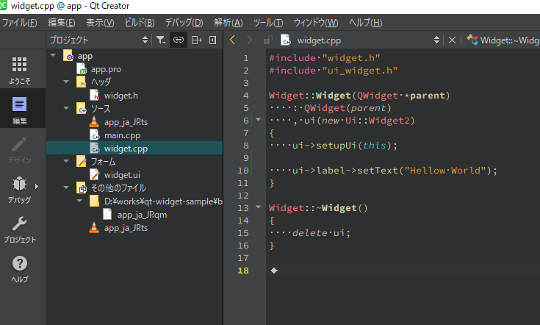
Uiファイルとソースの紐づけ
Uiファイルはヘッダーファイルという扱い

Slide 7
プロジェクトのフォルダを移動する場合
.userを削除する、

Slide 8
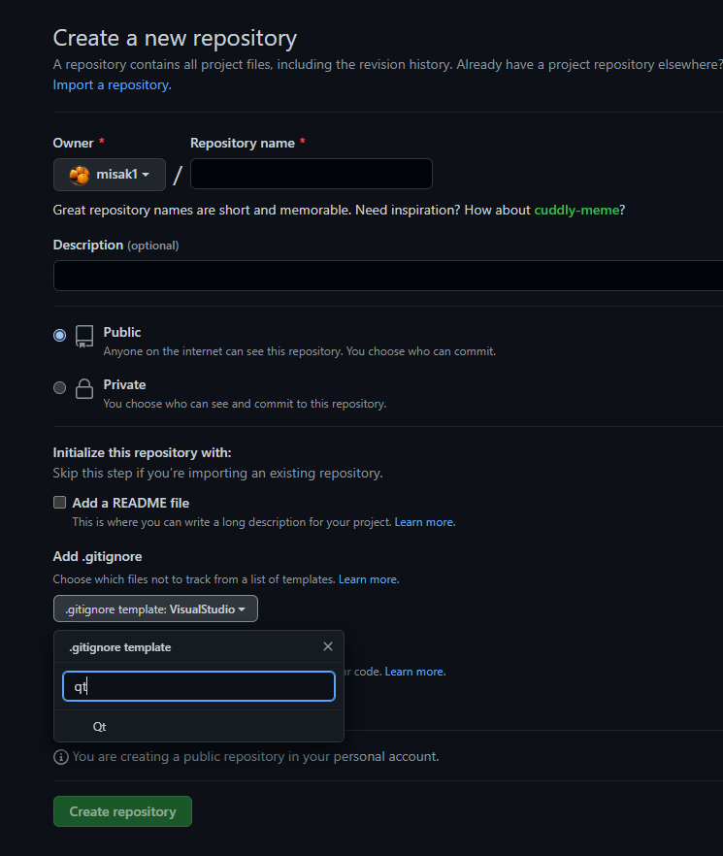
Gitignoreについて
https://github.com/github/gitignore
.gitignore

Slide 9
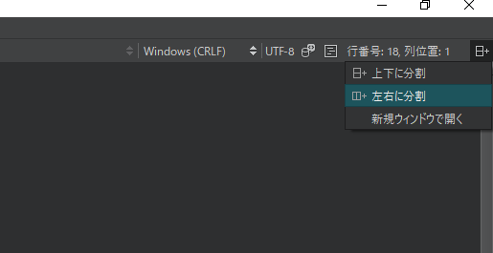
Qtクリエーター
ウィンドウ分割
.cppと.hのファイル間の移動 F4キー
タグジャンプ F2キー
バックジャンプ Alt + 左矢印キー
検索 Ctrl + Shift + f

Slide 10
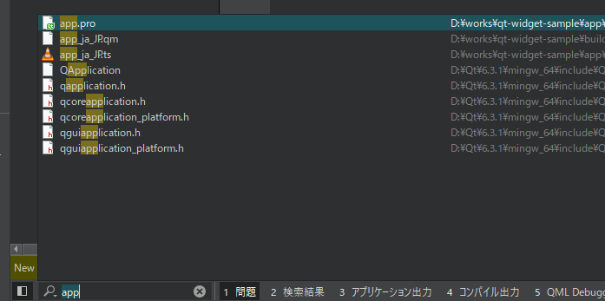
Qtクリエーター
ロケーター機能 Ctrl + K

